Slide 1
Я б в рабочие пошёл…
Классный час
Подготовила:
кл. руководитель
11А класса
Артамонова О.Ю.

Slide 2
Рабочие специальности -
это профессии рабочих, основным отличием которых является применение ручного или физического труда, применение технических знаний, умений и навыков, а так же специальности, не требующие определенной квалификации.
К рабочим специальностям относятся токари, фрезировщики, слесари, техники, а так же подсобные рабочие, грузчики, и т.д.

Slide 3
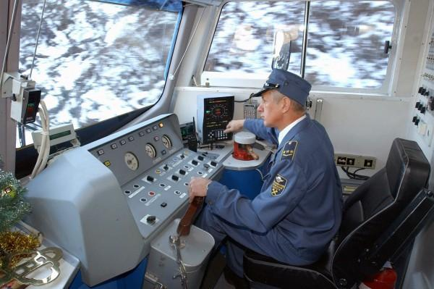
Машинисты
Машинист — лицо, основным видом профессиональной деятельности которого является управление различного рода машинами. Соответственно, термин машинист всегда уточняется типом машин.
Машинист – водитель вагонов электропоезда, пассажирского либо грузового поезда, тепло-, электровоза. Машинист – преимущественно мужская профессия.

Slide 4
Механики
Механик — это специалист, который занимается ремонтом и обслуживанием одного или нескольких видов техники. Люди с этой профессией работают с автомобилями, самолётами, электротехникой, радиоэлектроникой, сельхозтехникой и т. д.

Slide 5
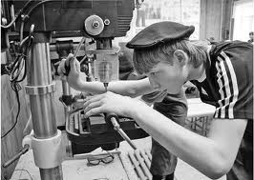
Слесарь
Слесарь (нем. Schlosser — замочник) — рабочий, специалист по обработке металла. Существует множество специализаций профессии слесаря. Например, слесарь КИПиА — слесарь по контрольно-измерительным приборам и автоматике. В его должностные обязанности входит монтаж, настройка и техническое обслуживание КИП и устройств автоматики. В соответствии с уровнем квалификации, слесарю присваивается разряд.

Slide 6
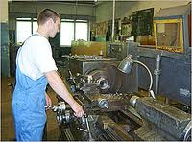
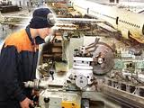
Токарь
Специалист по токарному делу — обработке резанием вращающихся заготовок или вращающегося режущего инструмента по обработке дерева, металла, пластмассы, оргстекла, смолы и т. д. Существуют разновидности данной профессии такие как : токарь - карусельщик и токарь - расточник.

Slide 7
Швеи и портные
В работе швеи имеются широкие возможности для проявления творчества в работе. Это лишь кажется, что работа у нее однообразная и нетворческая. На самом деле в швейном ремесле всегда есть место фантазии, творчеству. Меняются фасоны изделий, появляются новые ткани, изменяется технология их обработки. Значит, и швеи не могут стоять на одном месте - постоянно обновляются их профессиональные знания, совершенствуется мастерство.
Профессия портного всегда пригодится и для себя лично, чтобы одеваться модно, элегантно, со вкусом. И своим близким людям можно в этом помочь.

Slide 8
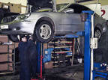
Автослесарь
Для того чтобы имеющийся в стране огромный парк автомобилей находился в исправном состоянии и эффективно работал, необходима специальная служба, которая следила бы за техническим состоянием автомобилей, устраняла бы или предотвращала возникновение в них неисправностей. Чем ниже процент неисправных и чем больше число исправных машин, тем с большей эффективностью может использоваться автотранспорт, тем больше грузов или пассажиров он может перевезти, тем безопаснее будет движение. Слесари по ремонту автомобилей и являются работниками этой службы.

Slide 9
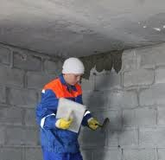
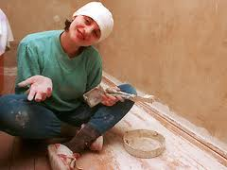
Каменщик, штукатур, маляр…
Работа каменщика у всех на виду, результаты его труда приносят людям радость, уют, эстетическое наслаждение. Профессия каменщика нужная и перспективная. Из года в год возрастает объем кирпичного строительства, увеличивается возведение каменных зданий по индивидуальным проектам, уникальных сооружений с оригинальным оформлением фасадов.

Slide 10
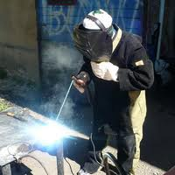
Сварщик
Сварщик — рабочий, специалист сварочного производства.
Сварщик — профессия ответственная, почти виртуозная, от качества работы которого зависит многое — долговечность и устойчивость строительных конструкций, работа и срок службы различной техники. Сварщик, как профессия, подразделяется на несколько специализаций: сварщик ручной дуговой сварки, газосварщик, оператор автоматических сварочных аппаратов. Рабочие всех этих специальностей занимаются одним делом — соединением металлических конструкций, сложных аппаратов,

